Slide 1
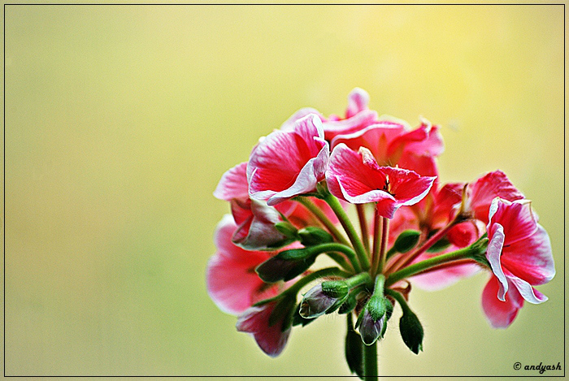
Давно забута квітка…
Пеларгонія
Виконавці:
вихованка гуртка «Лікарські рослини»
екологічного відділу ПНВО,
Бондарчук Вікторія
Керівник: Гоцуляк Інна Василівна

Slide 2
ВСТУП
1.ЗАГАЛЬНА ХАРАКТЕРИСТИКА РОДУ ПЕЛАРГОНІЯ РОДИНИ ГЕРАНІЄВИХ
1.1. РІЗНОВИДИ РОДУ ПЕЛАРГОНІЯ.
1.2. ОСОБЛИВОСТІ ДОГЛЯДУ ЗА ПЕЛАРГОНІЄЮ.
2.ОСОБЛИВОСТІ РОЗМНОЖЕННЯ ПЕЛАРГОНІЇ В УМОВАХ ЗАКРИТОГО ГРУНТУ
2.1. РОЗМНОЖЕННЯ ПЕЛАРГОНІЇ ЖИВЦЯМИ
2.2. РОЗМНОЖЕННЯ ПЕЛАРГОНІЇ НАСІННЯМ
3.ЗНАЧЕННЯ ПЕЛАРГОНІЇ В ЖИТТІ ЛЮДИНИ
ВИСНОВКИ
ДОДАТКИ
ЛІТЕРАТУРА
ЗМІСТ

Slide 3
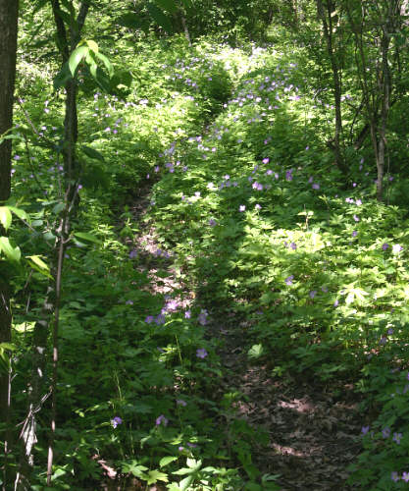
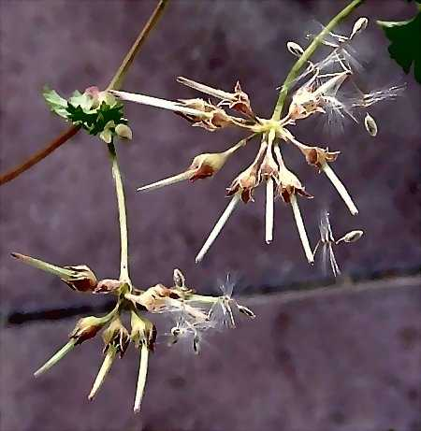
Великий рід пеларгоній сімейства геранієвих включає близько 350 видів рослин, які ростуть в Південній Африці.
Серед них є трави, напівчагарники, чагарники і сукуленти.
Назва роду "пеларгонія" походить від грецького слова "пеларгос" – журавель. Справа в тому, що стовпчик маточки квітки після запилення зростається в довгий «дзьобик», дуже схожий на дзьоб журавля.

Slide 4
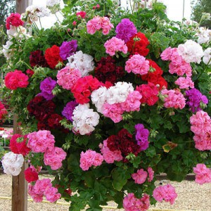
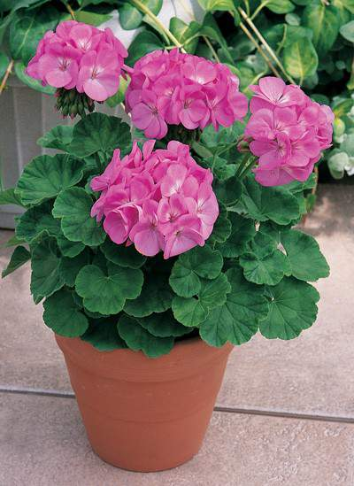
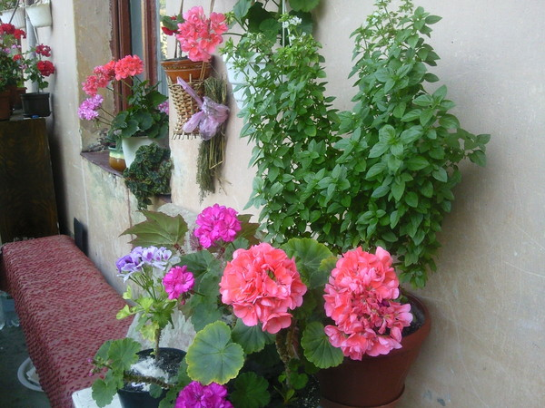
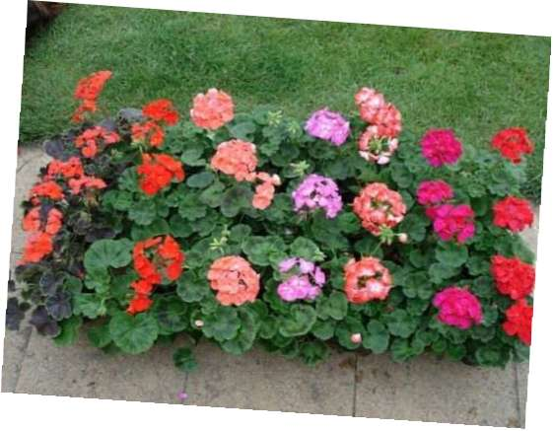
Пеларгонія широко використовується для озеленення –
на клумбах, балконах, у вазонах.
Ми радіємо красі рясно квітучих, невибагливих пеларгоній.
Ці вдячні рослини заслужили любов квітникарів.
А як дивовижно і невпинно цвіте пеларгонія!

Slide 5
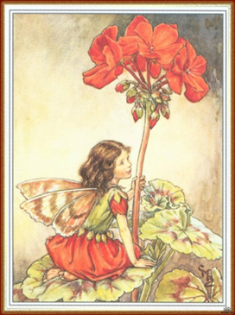
Люби герань - її не можна не любить,
у кожній квітці янголя сидить!
(так про неї говорять поети)

Slide 6
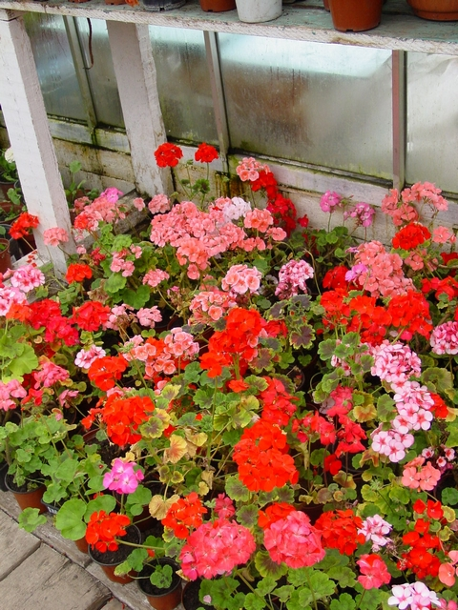
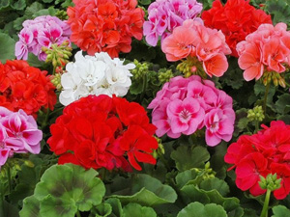
Купити пеларгонію для прикраси школи, шкільного подвір’я, будинку, балкона саду, в даний час, залишається досить дорогим задоволенням.
Тому темою мого дослідження є
"Особливості розмноження пеларгонії
в умовах закритого ґрунту".

Slide 7
Мета досліджень полягала у дослідженні способів розмноження пеларгонії в закритому ґрунті.
Відповідно до мети дослідження були встановлені такі завдання:
1)з’ясувати які способи розмноження пеларгонії є найбільш ефективними в умовах закритого ґрунту;
2)з'ясувати види практичного використання пеларгонії;
3)запропонувати заходи по використанню пеларгонії в внутрішньому озелененні школи та пришкільної території.
Як і більшість кімнатних рослин
пеларгонію можна розмножувати:
способом живцювання;
насіннєвим способом

Slide 8
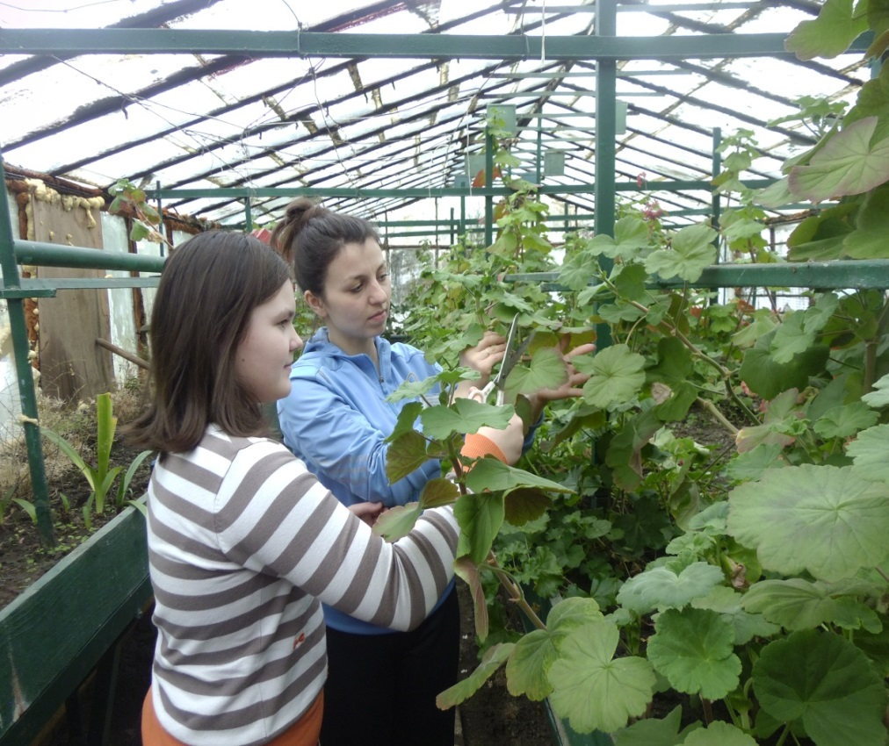
Пеларгонію зональну можна розмножувати протягом усього року.
Однак найкращий час для отримання якісних рослин –
лютий - квітень, липень - вересень
Для проведення досліду,
ми передбачили
ряд заходів
для піддослідної рослини.

Slide 9
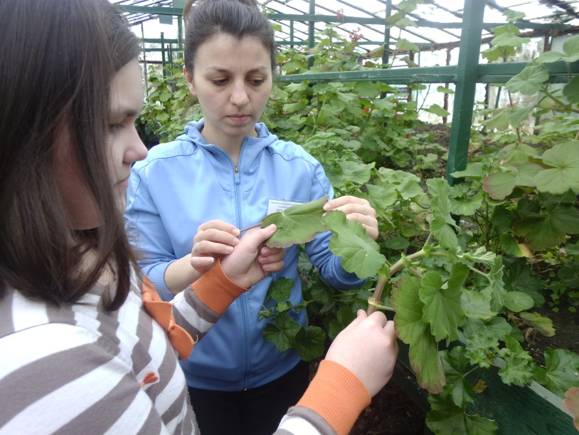
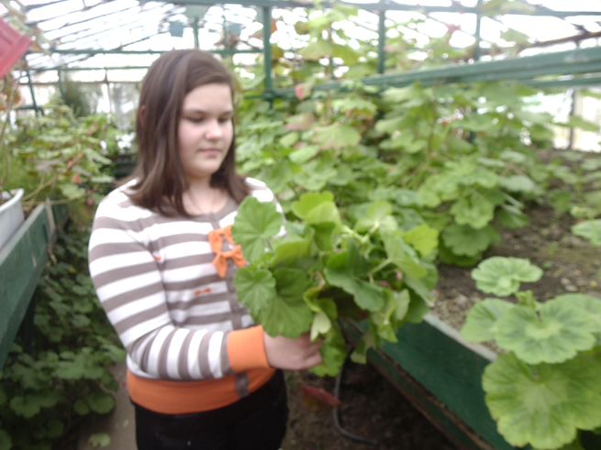
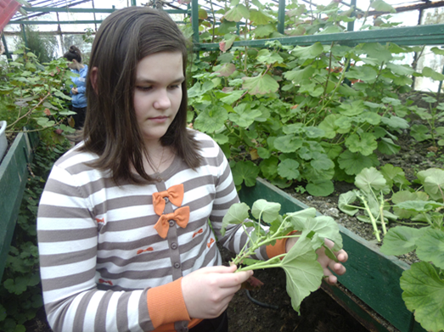
Спочатку заготовляємо живці, взяті з однієї трьохрічної маточної рослини верхівкові і стеблові частини пагонів.

Slide 10
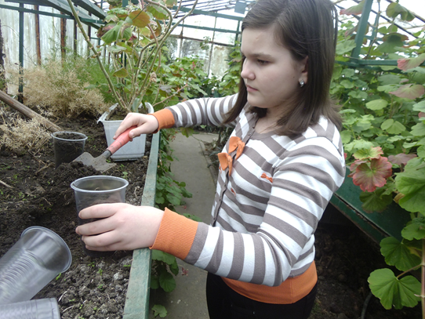
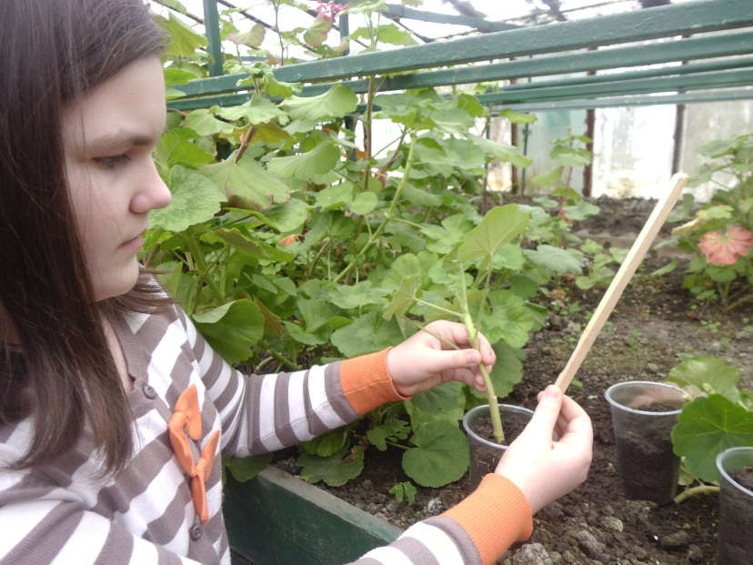
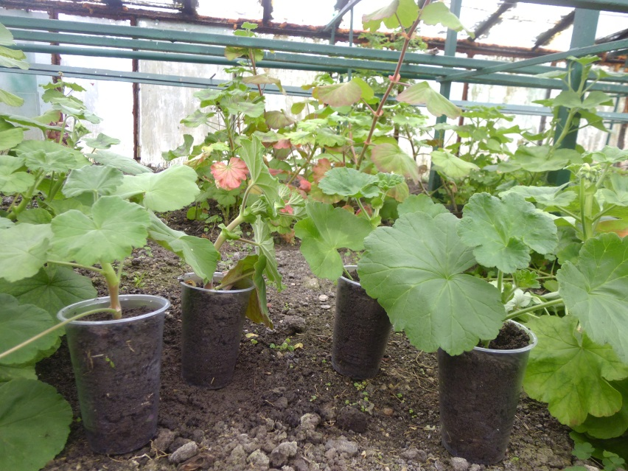
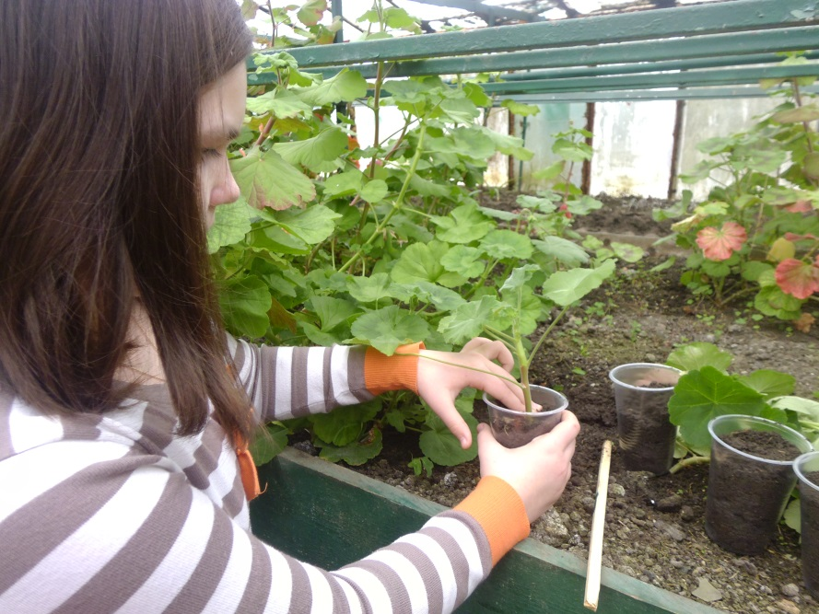

Slide 11
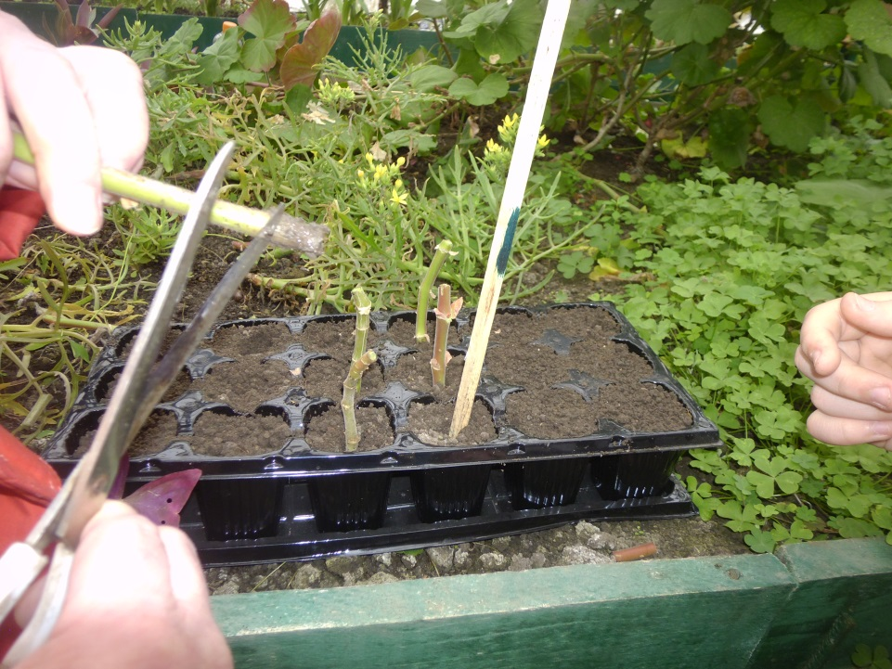
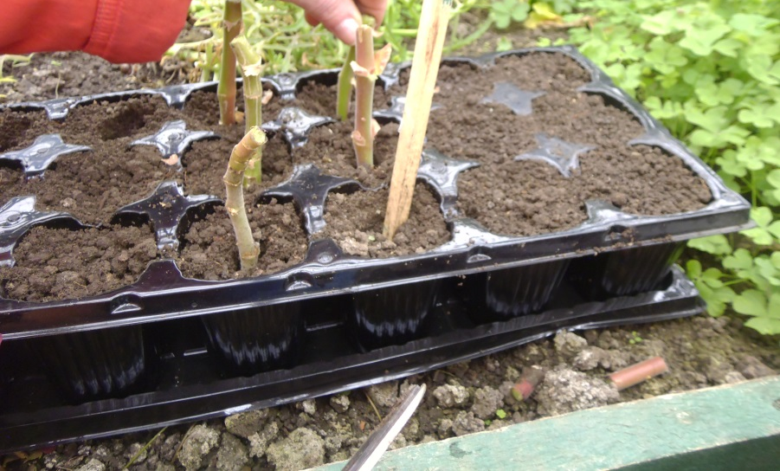

Slide 12
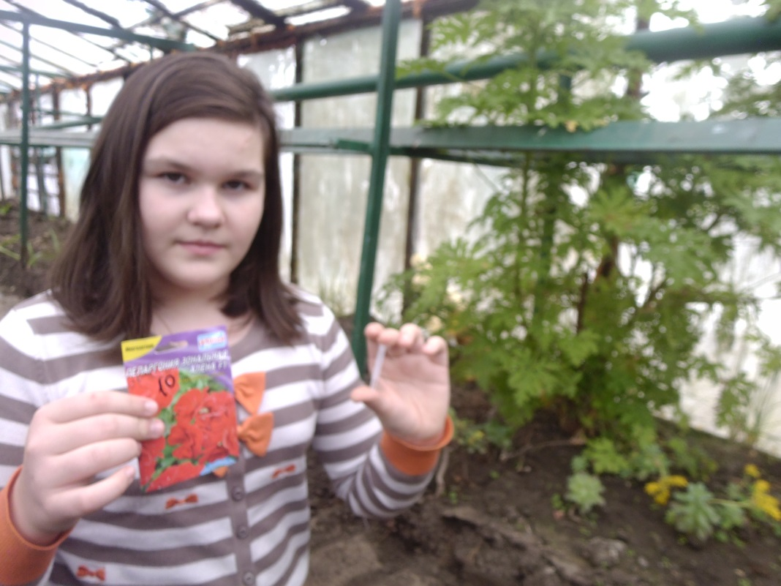
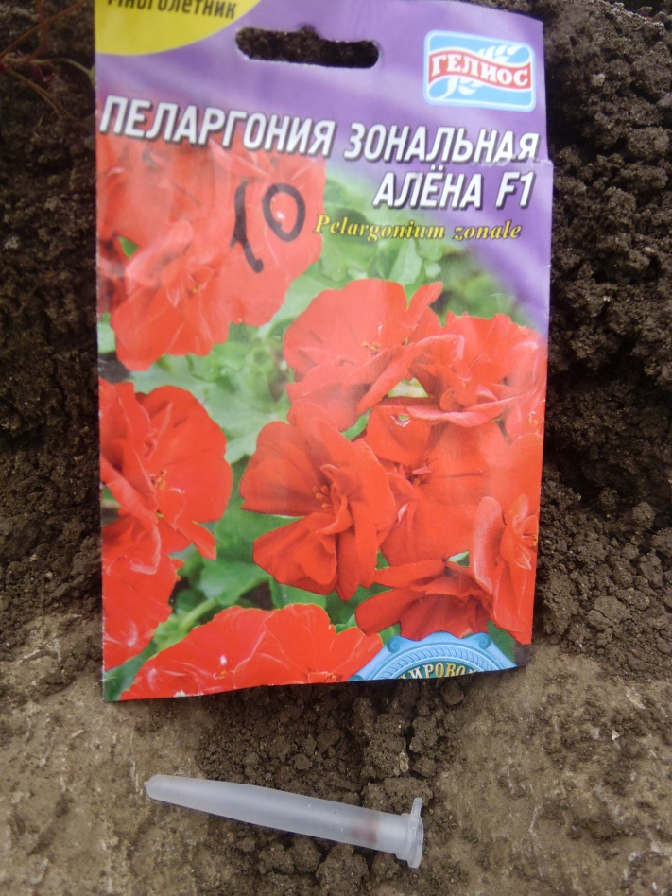
Сіянці пеларгонії цвітуть на порядок краще тих рослин,
що вирощені з живців.

Slide 13
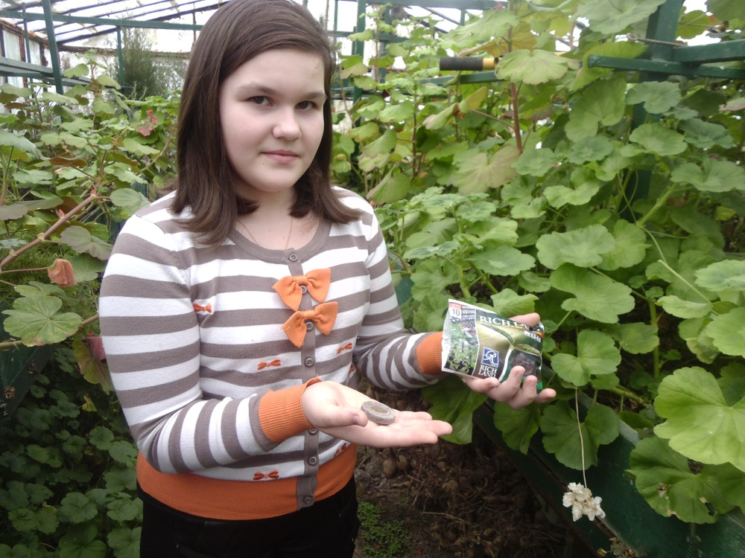
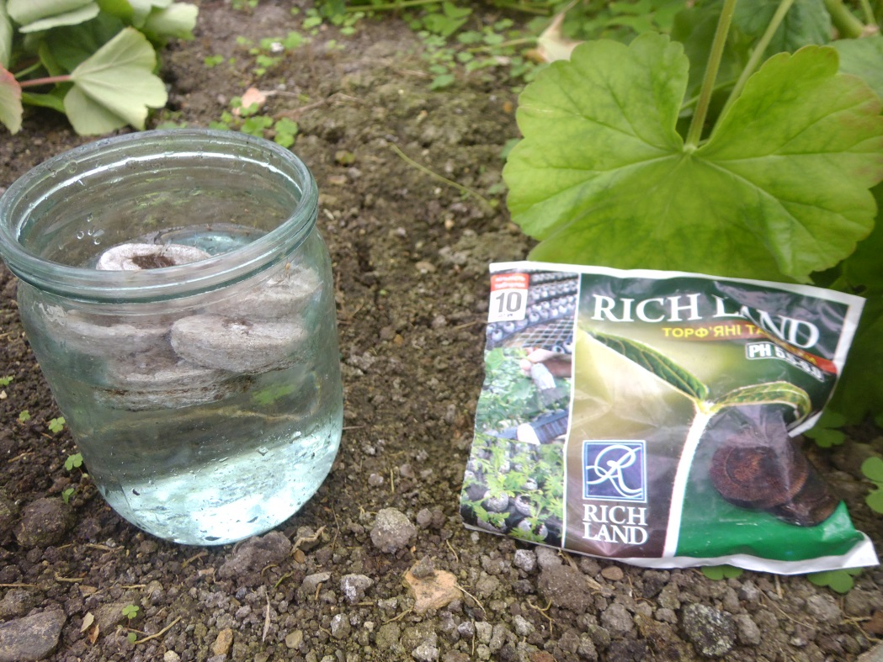
Насіння висадили у торф'яні таблетки вкінці лютого.

Slide 14
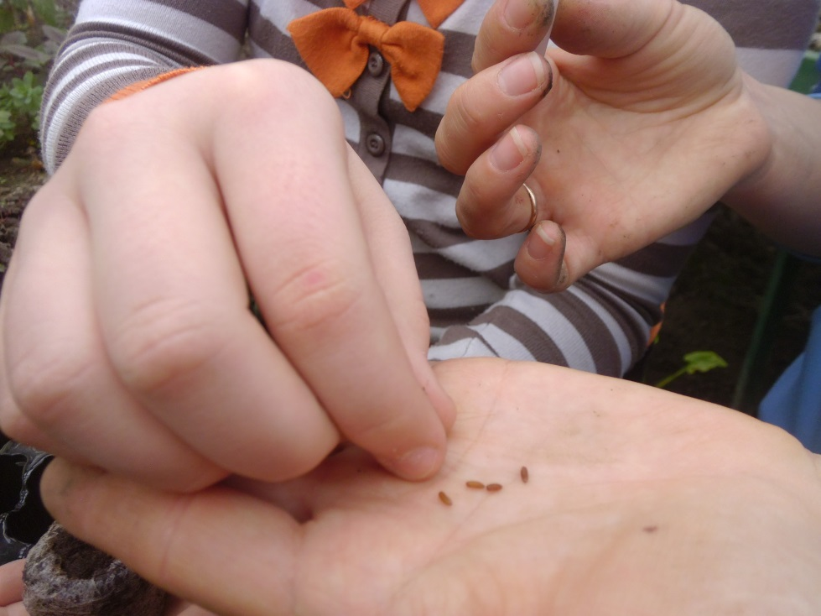
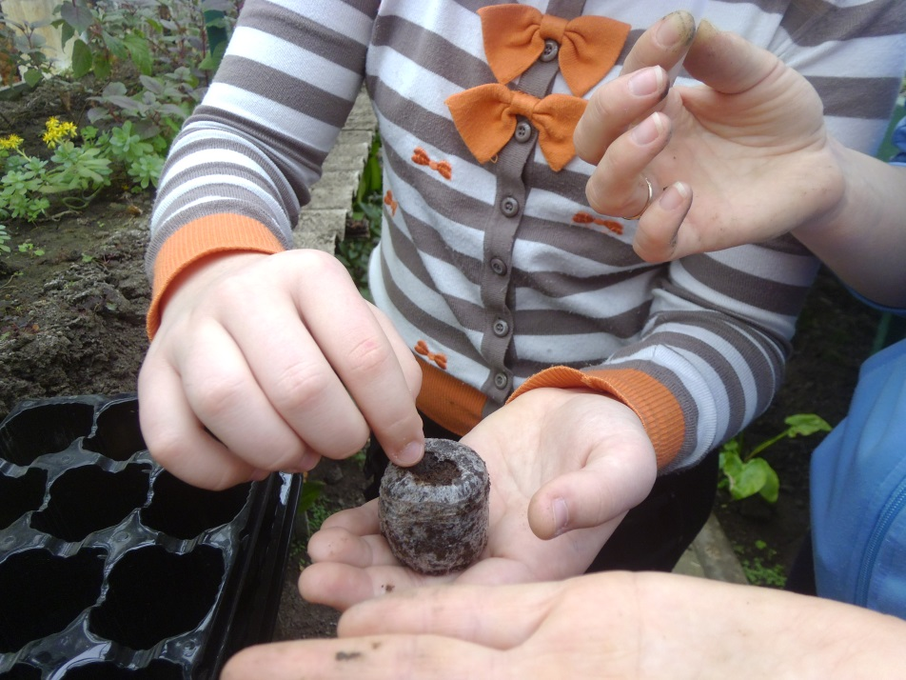
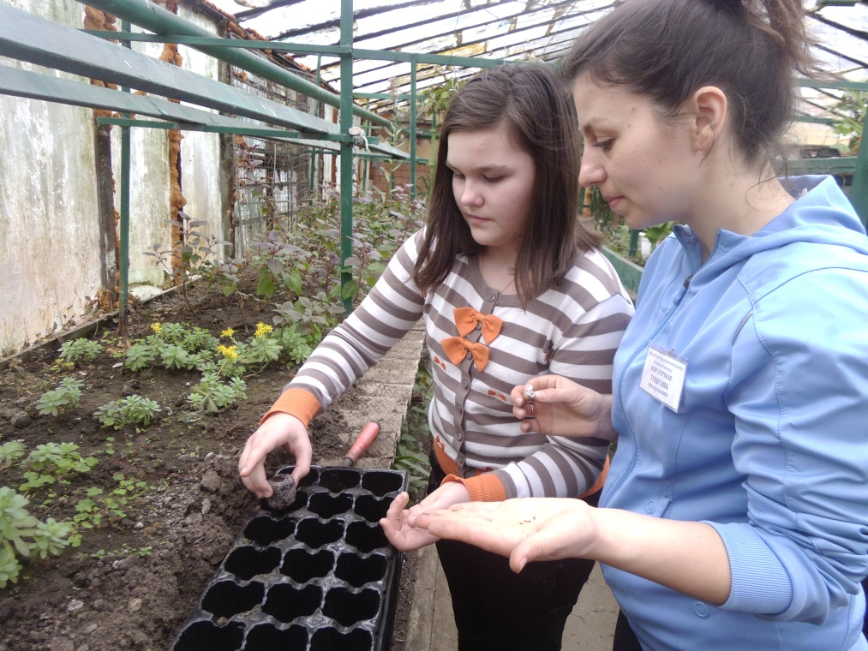
І відразу ці таблетки помістили в невеликі пластикові горщики.

Slide 15
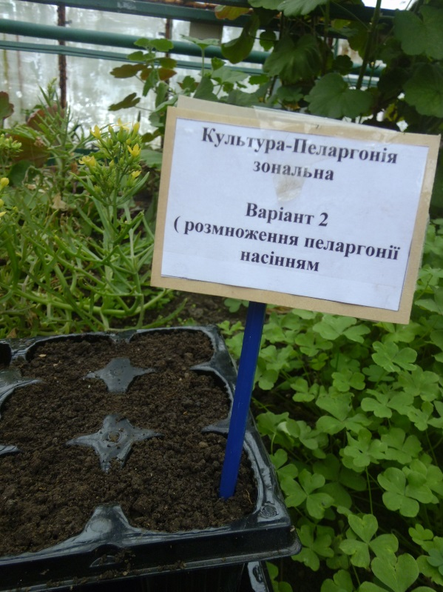
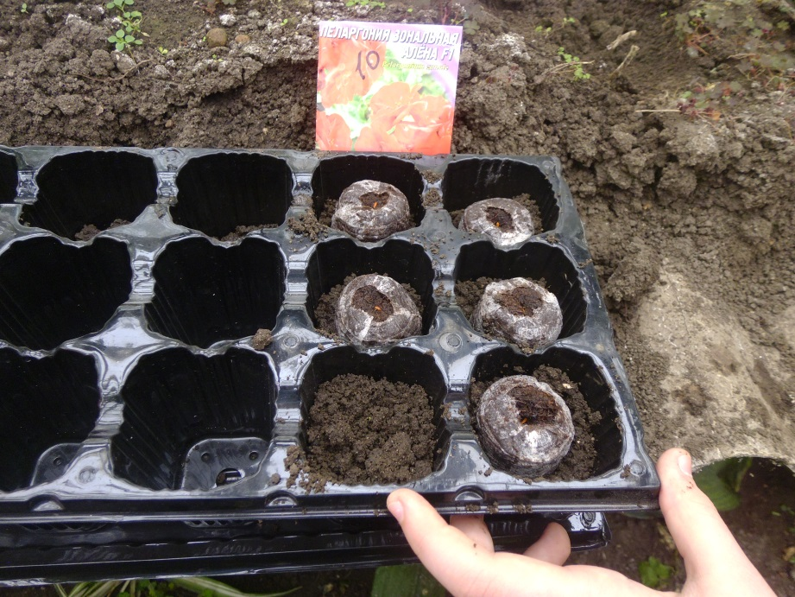
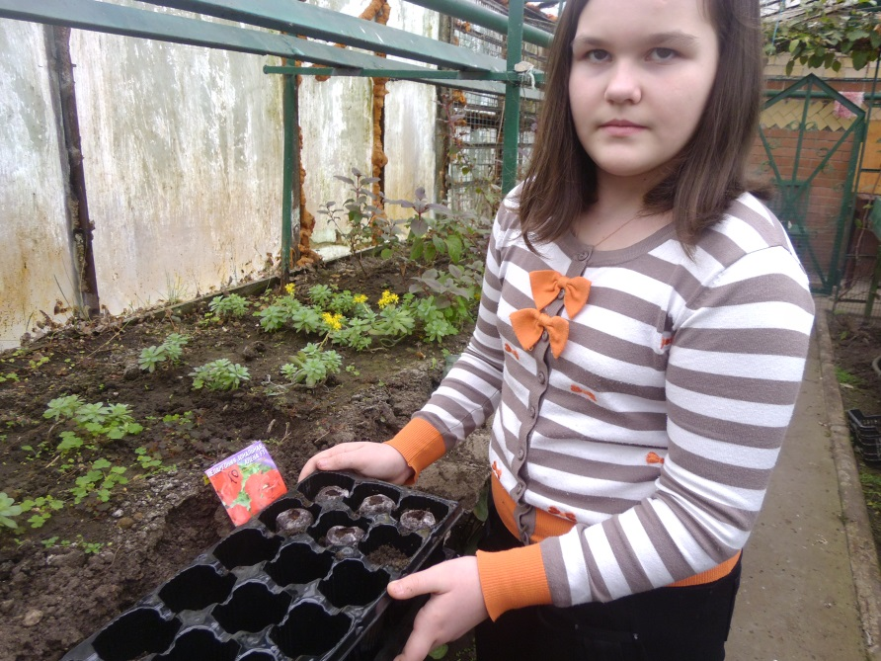
Заповнили простір навколо таблеток сумішшю готового грунту .

Slide 16
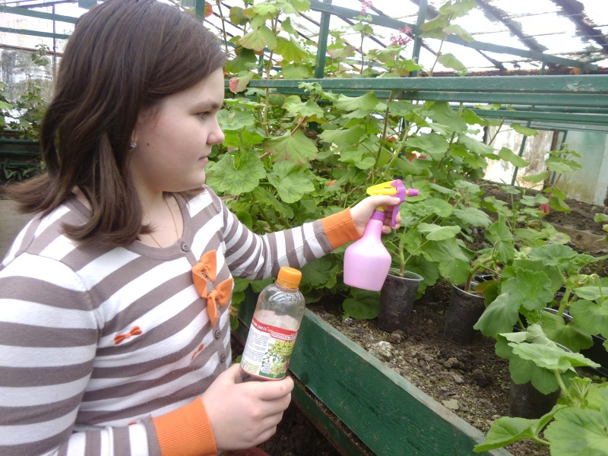
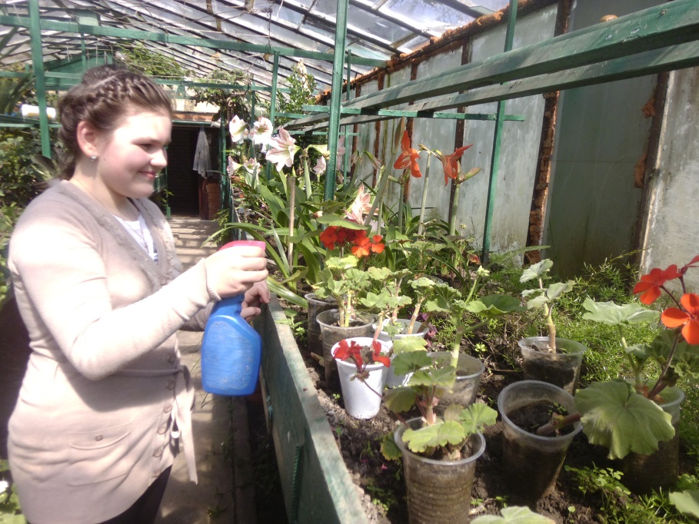
Протягом проведення досліду за рослинами проводимо догляд та підживлення добривами " Клас", ведемо фенологічні спостереження.

Slide 17
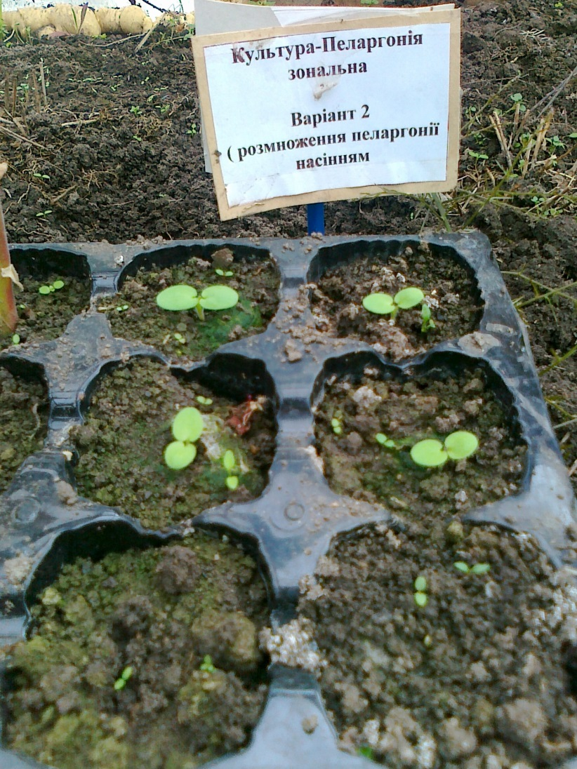
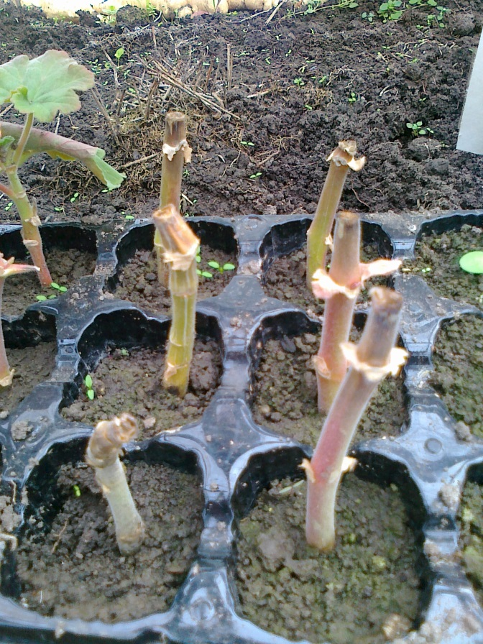

Slide 18
Фенологічні спостереження за пеларгонією
№ п/п | Фази розвитку рослини | Варіант1 ( розмноження пеларгонії живцями) | Варіант 2 ( розмноження пеларгонії насінням)
1 | Дата посіву. |  | 20.02
 | Дата живцювання | 20.02
2 | Поява сходів сіянців |  | 02.03
3 | Поява коріння у живців | 12.03
4 | Поява першого листа у сіянців |  | 15.03
 | Поява нових листків у живців | 18.03
5 | Поява квіткової бруньки у живців | 20.04 | -

Slide 19
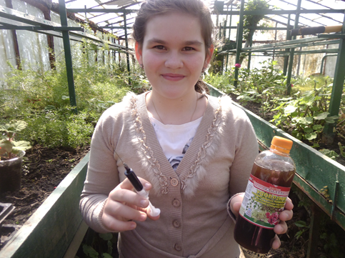
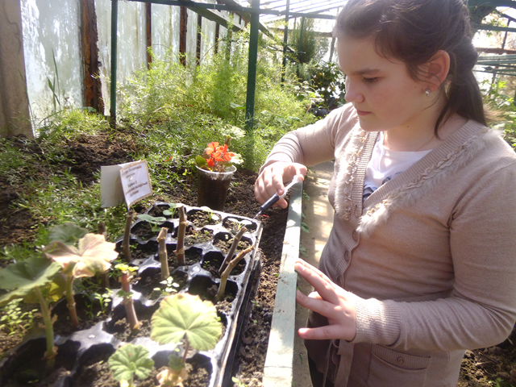
І знову підживлення!

Slide 20
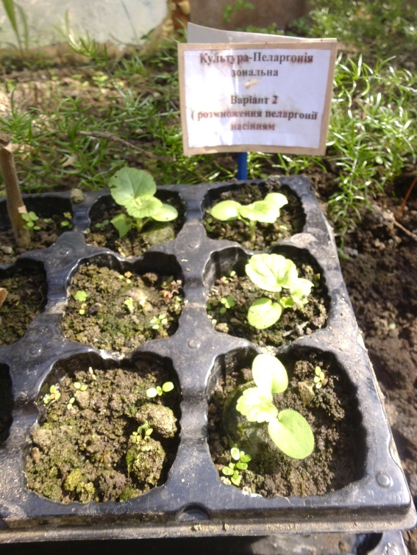
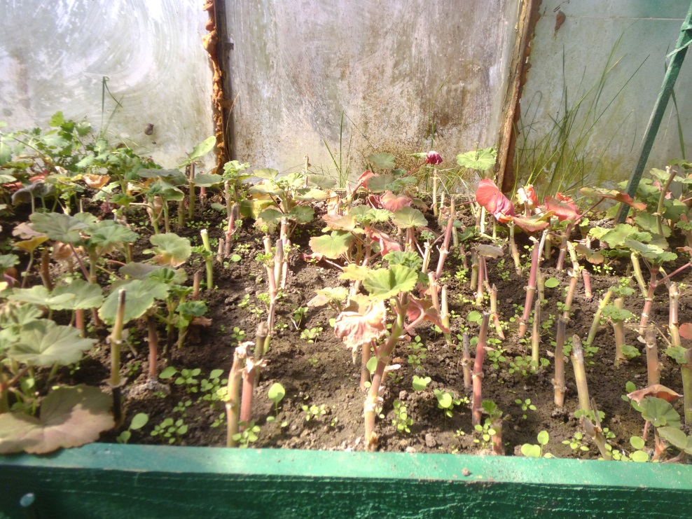
Подальші спостереження довели,
що живці пеларгонії більш інтенсивніше розвиваються.
Сіянці пеларгонії значно відстають
у рості в порівнянні з живцями.

Slide 21
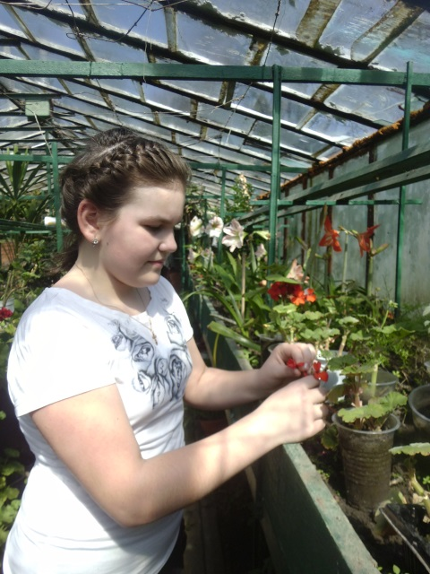
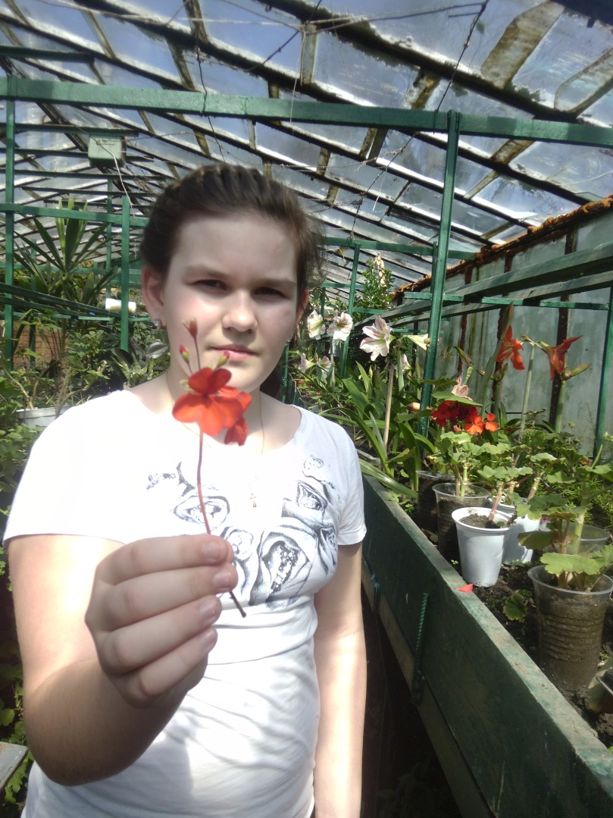
Способи розмноження
впливають на період квітування.
Пеларгонія вирощена з живців
( лютий – березень ) зацвітає влітку.
Пеларгонія вирощена з насіння
( лютий – березень ) зацвіте значно пізніше.

Slide 22
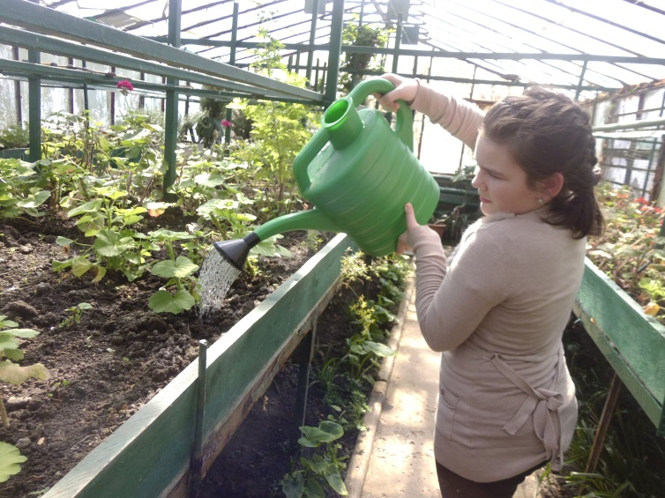
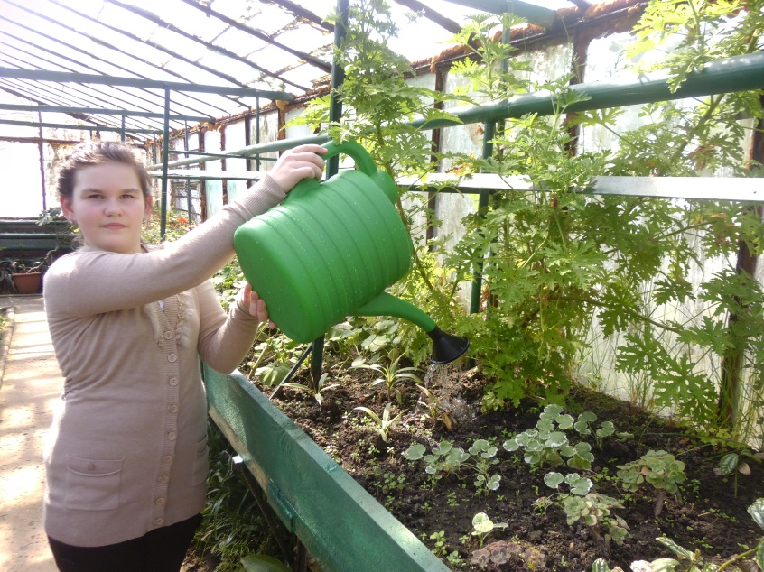
Рясненький
полив…

Slide 23
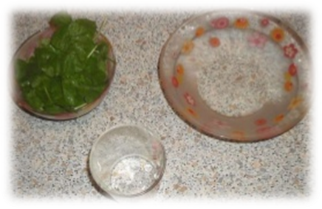
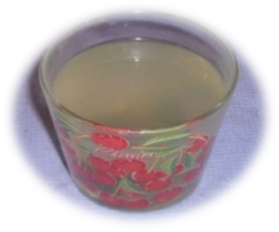
Крім буйства зелені, яскравих квітів і освіжаючого запаху
пеларгонія створює тепло і затишок в домі.
У народній медицині герань одна з найпопулярніших рослин,
для лікування використовують її листя, квіти і корені.
відвар із листя герані
ми використовуємо для:
полоскання горла
при застуді(перевірено: дійсно допомагає!)
полоскання волосся для
того, щоб надати йому приємного аромату і блиску;
а також, як лосьйон для обличчя та шиї з розширеними порами

Slide 24
Рецепт печива «Доброго ранку»
1 ст. розтопленого масла
0,5 ст. цукру
2 ст. л мілко порізаних листочків герані
1ст. л. лимонного соку
1 ч. л. ванільного цукру
2 ст. муки
1ч. л. соди
Чай
«Пахуча герань»
1 пакетик зеленого чаю
1-2 листочки пахучої герані
лимон
1 кубик льоду

Slide 25
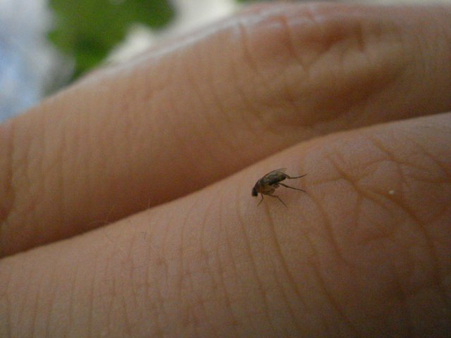
Пеларгонія не лише очищує повітря,
але й відлякує комах,
що край важливо
у літній період

Slide 26
Недаремно кажуть:
Хочете бути здоровими і красивими –
поверніть на свої підвіконня пеларгонію!

Slide 27
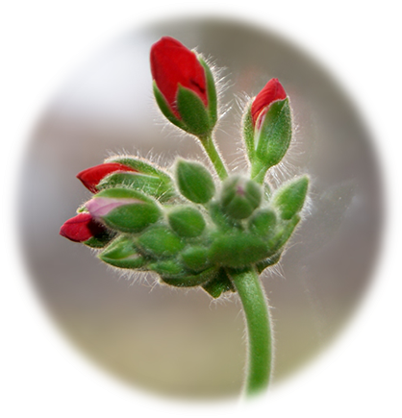
Дякуємо за увагу!

